Slide 1
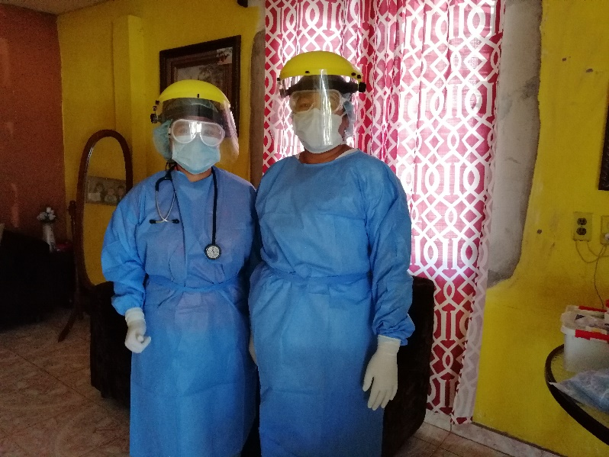
MANEJO DE ENFERMERIA EN CUIDADOS PALIATIVOS EN TIEMPOS DE COVID-19
Por: Licda. Rita Ortiz - HRDRRE

Slide 2
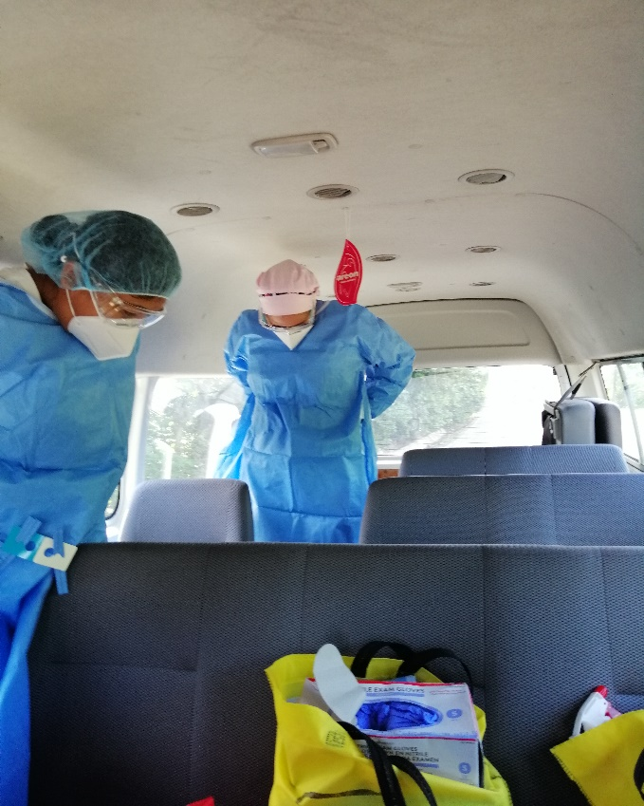
MANEJO DE ENFERMERIA EN CUIDADOS PALIATIVOS EN TIEMPOS DE COVID-19
El programa cuidados paliativos Hospital Regional Dr.Rafael Estévez – Aguadulce cuenta con un total 133 pacientes.
Comunidades aledañas.
Plan de contingencia a Dirección Medica HRDRRE.

Slide 3
Plan de Contingencia para cuidados paliativos
Durante el inicio de la pandemia los meses de Abril y mayo se programaron visitas domiciliarias dos veces a la semana y a partir del mes de Junio se aumentó a 3 días, realizándose los días lunes, miércoles y viernes de cada semana. Las mismas se realizan bajo protocolos de bioseguridad.
Los días martes y jueves se brinda atención en la consulta externa e interconsultas.
A partir de mediados del mes de septiembre se trabaja con pacientes agendados para visitas domiciliarias y los días de consulta.

Slide 4
VISITAS DOMICILIARIAS EN TIEMPOS COVID-19
MES | # VISITAS DOMICILIARIAS PROGRAMADAS | # VISITAS DOMICILIARIAS REALIZADAS | % CUMPLIMIENTO
Abril 2020 | 21 | 21 | 100%
Mayo | 24 | 24 | 100%
Junio | 39 | 39 | 100 %
Julio | 42 | 36 | 81,7%
Agosto | 39 | 39 | 100%
Septiembre | 39 | 39 | 100%

Slide 5
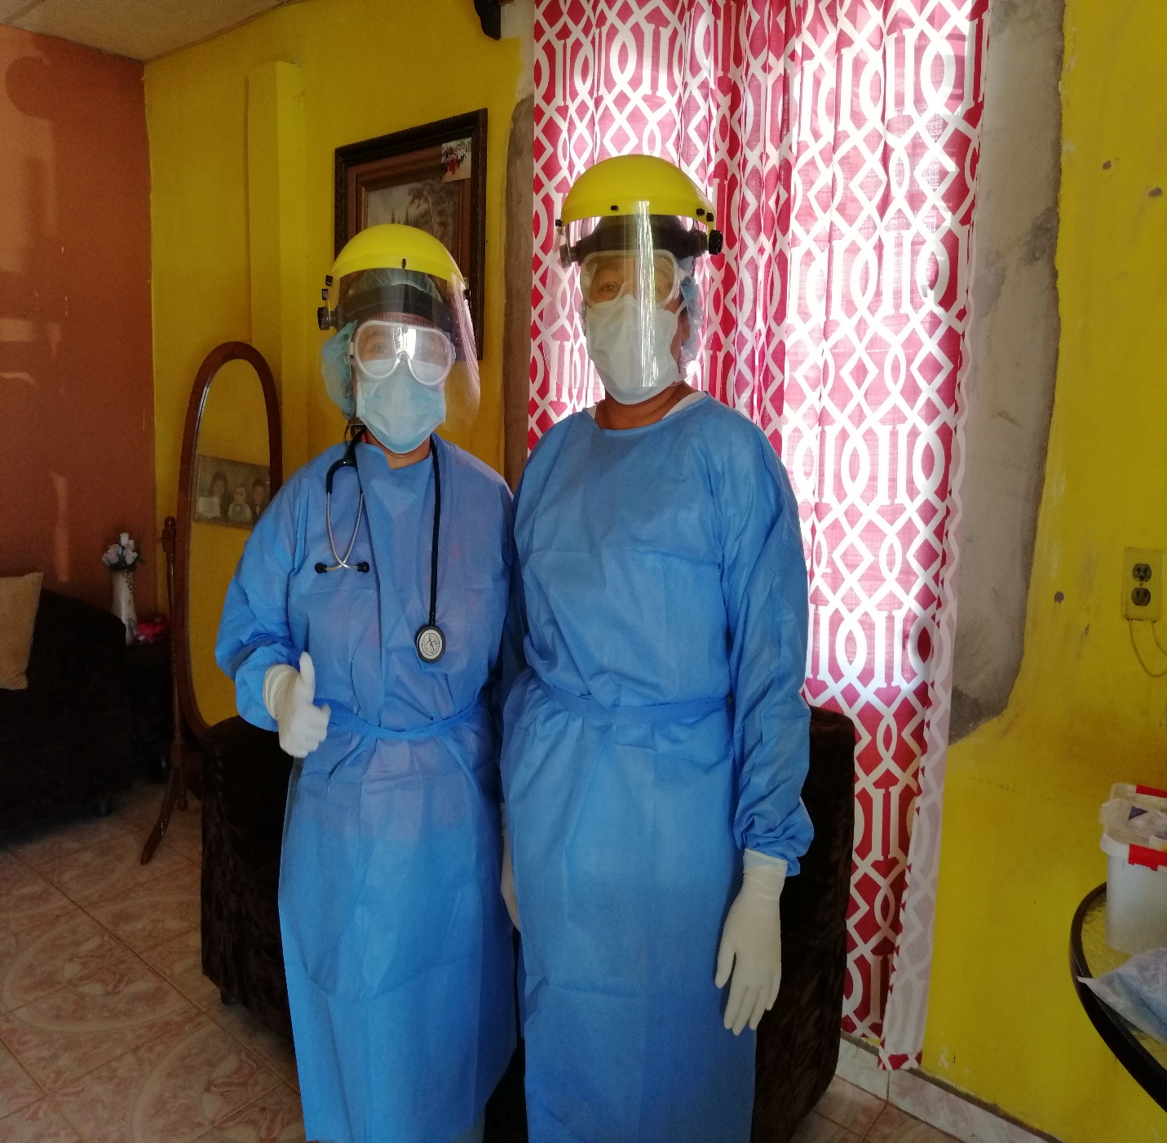

Slide 6
PROBLEMAS DETECTADOS DURANTE LA ATENCIÓN
Se identificaron diferentes situaciones:
Fallas en seguimiento de tratamientos para manejo de síntomas
Agotamiento familiar
Falta de organización familiar
Deterioro en la integridad cutánea,
Deshidratación
Deficiencia en la red de apoyo familiar

Slide 7
INTERVENCIÓN DE ENFERMERÍA
Sesión familiar
Orientación de pacientes encamados
Taller de vía subcutánea
Taller de oxigenoterapia y nebulizaciones
Canalizaciones
Colocación de catéter subcutáneo
Hipodermoclisis
Administración medicamentos SC, IV,IM
Administración Opioides

Slide 8
INTERVENCIÓN DE ENFERMERÍA
Retiro aguja Gripper
Asistir cambio sonda siliconada 3 vías
Orientación y colocación de cistoclisis
Asistir en debridamiento y curación de ulceras
Orientación sobre cuidados de gastrostomía y traqueostomía
Paracentesis

Slide 9
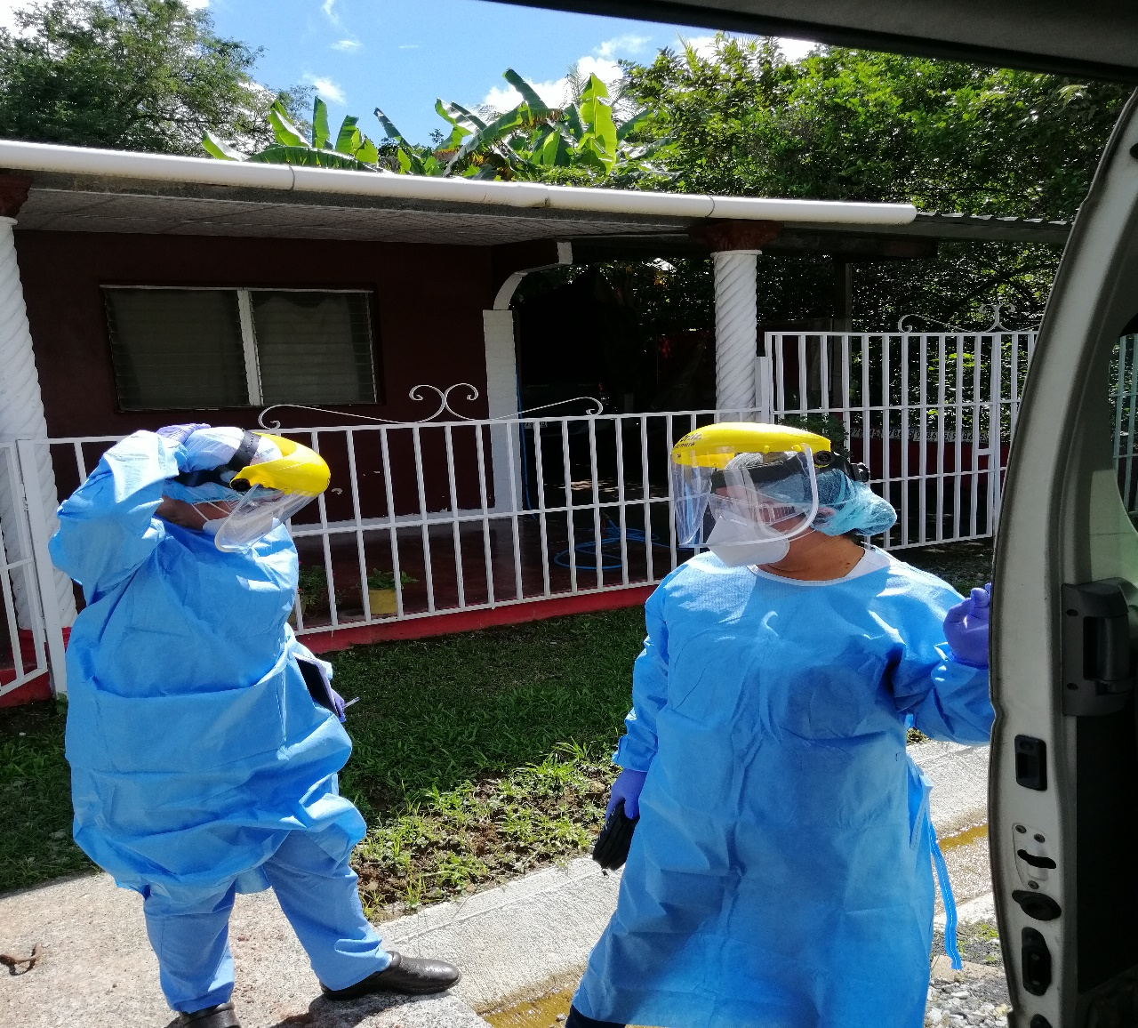
Experiencias durante la atención de pacientes en tiempos COVID.

Slide 11
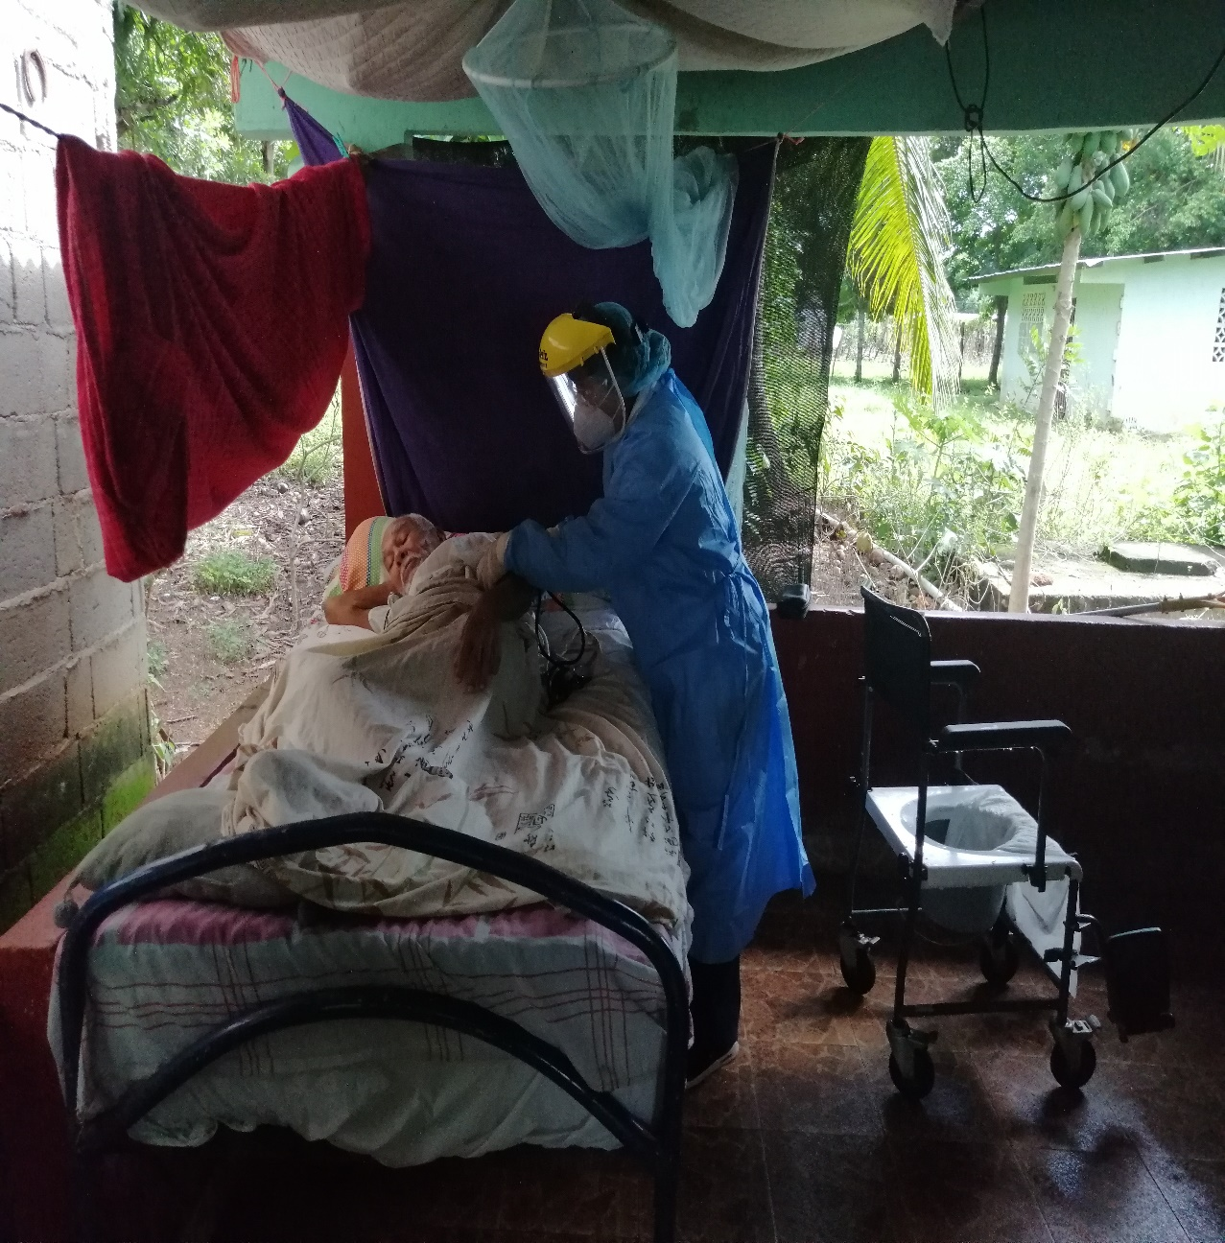

Slide 14
